Slide 1
4/16進度

Slide 2
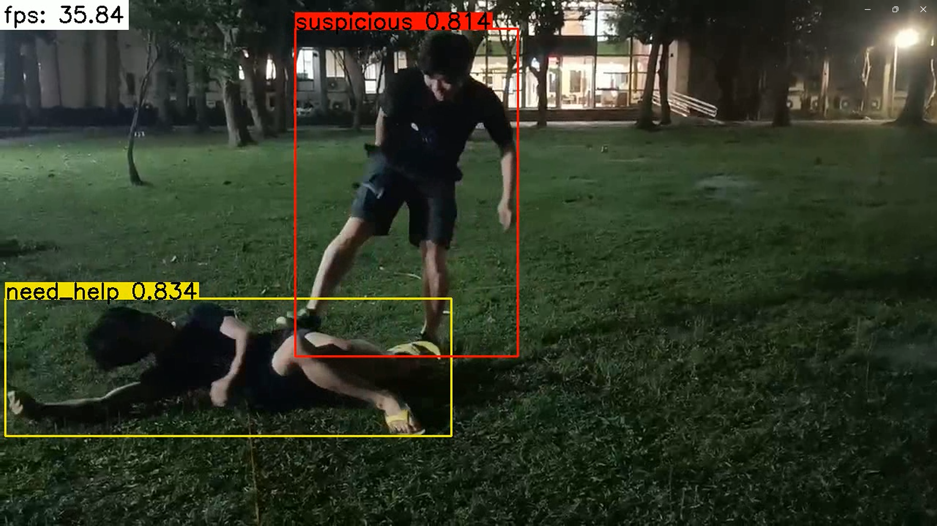
YOLO

Slide 3
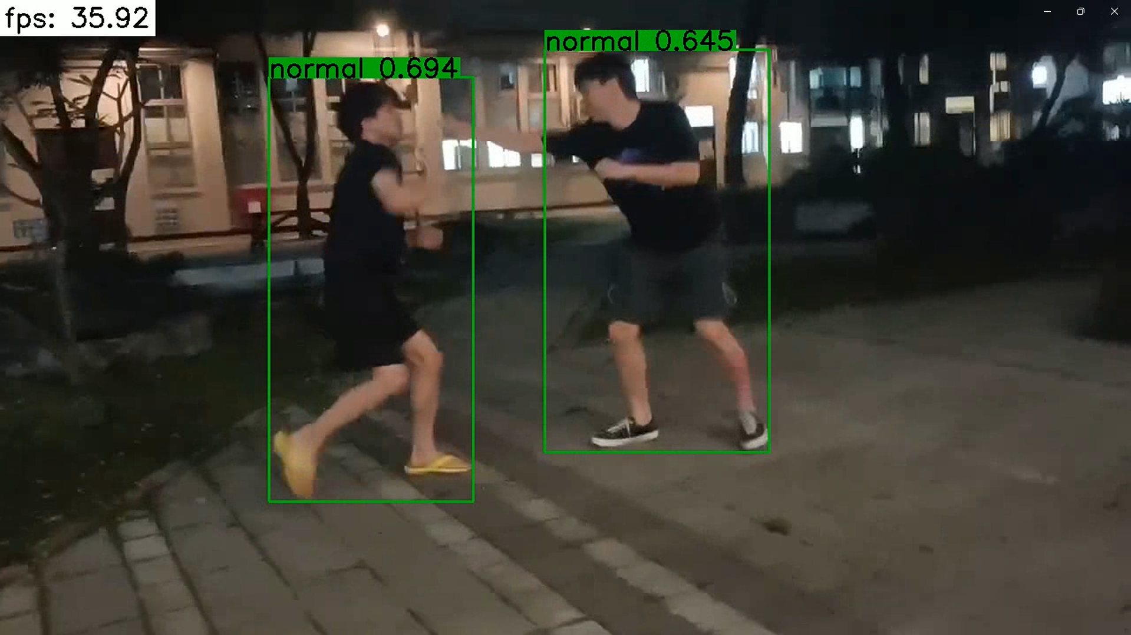
YOLO

Slide 4
機構
arduino —>電磁閥—>電動缸測試完成
步進馬達電源燈不會亮
預計下下禮拜會安裝至車上試跑
利用電腦或平板等方式操作

